Slide 1

⚡ 쇼특허(Short-Cut) v3.0
아이디어의 입력만으로 선행특허 조사와 침해 리스크를 평가하는 AI 솔루션
Team: 뀨💕

Slide 2

Short-Cut 아이디어의 시작
2025년 기준 월 평균
특허 출원 등록 건수
약 13,000~15,000건
(2025년 기준 특허 출원 건수 약 26만 건)
2

Slide 3
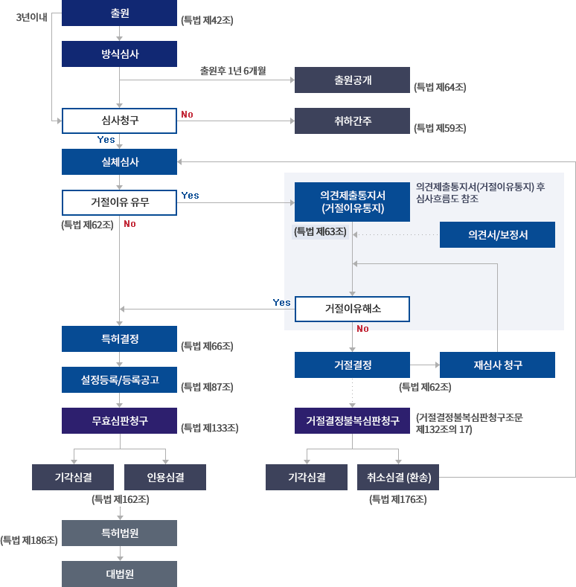
Short-Cut 아이디어의 시작
특허 출원의 복잡한 업무
프로세스
(특허로 www.patent.go.kr)
3

Slide 4
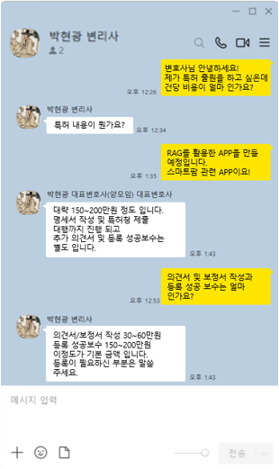
Short-Cut 아이디어의 시작
변리사를 통해 특허 등록 시
부가 되는 과도한 비용
(특허 출원까지 약 500만원)
4

Slide 5

복잡하고 어렵고 돈도 많이 드는데
해결할 방법은 없는 걸까?
5

Slide 6


쉽고
혁신을 앞당기는 가장 빠른 지름길
빠르고
문턱을 낮춘 가장 쉬운 가이드
低비용
가치를 신현하는 합리적인 금액
6

Slide 7
목차
01
시스템 개요
02
목표와 가치
03
사용자 플로우
· 쇼특허 v3.0 소개
· Self-RAG 기반 특허 분석 시스템 개요
· 빠른 의사결정 지원
· 침해 리스크 평가(Claim 관점)
· 회피/차별화 전략 제안
· 입력 → 검색 → 분석 → 출력
04
데이터 수집
전처리 파이프라인
핵심 기술 구성
정리 및 다음 단계로
05
06
07
· 데이터 소스
· 수집 범위
· 대상 국가/기술분야(IPC)
· 청구항 파싱(4-Level)
· 임베딩 생성
· 인덱싱 방식(Pinecone + BM25)
· 하이브리드 검색(Hybrid Search) + RRF
· 리랭커(Reranker) 정밀 재정렬
· 청구항 단위 분석(Claim-Level)
· 시스템 아키텍처 및 모듈 구성
· 한계 및 향후 개선 방향
7

Slide 8
시스템 개요
우리가 해결하려는 것
자연어 아이디어 입력만으로 유사 특허 후보(Top-K)를 빠르게 검색
청구항/구성요소 단위로 침해 위험을 자동 점검
선정 근거(인용 구간/랭킹/필터)와 함께 결과를 스트리밍으로 즉시 제공
쇼특허(Short-Cut) v3.0 정의
사용자 아이디어를 기준으로 선행특허를 검색·비교해 리스크를 빠르게 점검하는 AI 기반 시스템
Self-RAG 기반 검색 고도화(멀티쿼리·HyDE·쿼리 재작성) + 하이브리드 검색(Dense+Sparse) 결합
IPC 필터링 → 통합 랭킹(RRF) → Reranker → LLM 요약/분석까지 연결한 엔드투엔드 프로토타입
핵심 산출물
유사 특허 후보(Top-K) 및 선정 근거 요약
침해 리스크 평가: 위험 청구항/구성요소 매칭 포인트 정리
구성요소 기반 회피·차별화 전략 + PDF 리포트/시각화(Guardian Map 등) 제공
※ 청구항: 특허가 법적으로 보호받는 권리 범위를 정의한 문장
8

Slide 9

목표와 가치
쇼특허(Short-Cut) v3.0는 출원/제품화 단계에서 사용자의 아이디어가 기존 특허와 얼마나 유사한지, 침해 리스크(청구항/구성요소)가 어디에 있는지, 그리고 어떤 방식으로 회피·차별화할지까지 빠르게 판단하도록 돕는 AI 기반 선행기술 분석 시스템입니다.
사용자 아이디어 입력만으로 유사 특허 후보(Top-K) 신속 제시
하이브리드 검색(Dense+Sparse) + IPC 필터링으로 관련 후보 압축
통합 랭킹(RRF) + Reranker로 핵심 후보 우선 도출
신속한 유사 후보 선정
청구항(Claim)·구성요소 단위로 매칭하여 침해 가능성 점검
All Elements Rule 관점으로 충족/누락 요소를 명확히 구분
위험 청구항/구성요소를 근거(인용 구간/요약)와 함께 제시
침해 리스크 평가 (Claim 관점)
아이디어 vs 특허 구성요소 대비표 제공
충돌(위험) 요소 중심으로 설계 변경·대체안 제안
차별화 포인트 및 개발 방향을 리포트(PDF/시각화) 형태로 정리
회피/차별화 전략 제안
※ 청구항: 특허가 법적으로 보호받는 권리 범위를 정의한 문장
9

Slide 10




사용자 플로우
입력 단계
검색 단계
사용자가 아이디어(기술 설명)를 자연어로 입력
필요 시 관심 기술 분야 IPC 필터 선택
검색 범위/관점(키워드, 목적, 비교 대상 특허 등) 설정
아이디어를 다양한 관점으로 확장(멀티쿼리 생성, HyDE/쿼리 재작성)
하이브리드 검색: Dense(의미 기반) + Sparse(BM25 키워드)
결과 통합(RRF)으로 후보군 통합 및 중복 제거
분석 단계
출력 단계
Reranker(Cross-Encoder)로 상위 후보 정밀 재정렬
상위 특허에 대해 청구항(Claim)·구성요소 단위로 비교/매칭
위험 포인트(침해 가능성)와 근거(인용 구간/요약) 정리
결과를 스트리밍 방식으로 실시간 제공
유사 특허 후보 리스트(Top-K) + 선정 근거
침해 리스크 리포트 + 회피/차별화 가이드(PDF/시각화 포함)
10

Slide 11





데이터 수집
데이터 소스
Google Patents Public Dataset (BigQuery)
수집 기간
2018-01-01 ~ 2024-12-31
대상 국가
US, EP, WO, CN, JP, KR
수집량
10,000건(데모/프로토타입 목적)
도메인/IPC
AI/NLP 도메인 키워드 기반 선별 + IPC: G06F 16, G06F 40, G06N 3/5/20, H04L 12
11

Slide 12




데이터 전처리 파이프라인
데이터 추출
청구항 파싱
청킹 & 임베딩
인덱싱
BigQuery에서 특허 데이터 추출 (2018–2024)
대상: US / EP / WO / CN / JP / KR
텍스트 정규화(특수문자·공백·인코딩·HTML/ 개행 처리)
4-Level 청구항 파싱 적용(구성요소 단위 분해)
국가/형식 차이를 고려한 파싱 규칙 적용(US/EP/KR 등)
괄호/대괄호/번호/서술 패턴 정리(전처리 규칙)
최대 1024 토큰 단위로 청킹
오버랩 128 토큰 적용(문맥 유지)
임베딩: text-embedding-3-small (1536차원)
Dense: Pinecone(Vector DB) 인덱스
Sparse: BM25 키워드 인덱스 구성
Hybrid 검색 기반 구성(Dense + Sparse)
약 20,664 청크/벡터 생성
데이터 전처리는 검색 품질을 좌우하는 핵심 단계입니다.
BigQuery 데이터는 청구항 4-Level 파싱 → 청킹/임베딩을 거쳐 의미 기반 검색이 가능해지고,
Hybrid(Dense+Sparse/BM25) 인덱싱으로 하이브리드 검색 기반을 마련합니다.
12

Slide 13
핵심 기술 구성 (1)
Grading
Query input
Rewrite
Retrieve
Self-RAG + Grading/Rewrite Loop
검색 결과에 대해 0~1 관련성 점수(Grading)를 부여
평균 점수가 임계값(예: 0.6) 미만이면 쿼리 재작성(Rewrite) → 재검색(Retrieve) 1회 수행
저품질 검색 결과를 자동 걸러내어 분석 품질을 안정화하는 루프
HyDE & Multi-Query RAG
HyDE: 아이디어로부터 ‘가상 특허 설명/청구항’ 형태의 문장을 생성해 검색 쿼리를 강화
Multi-Query: 기술/청구항/문제해결 관점 등 다중 쿼리로 확장해 검색 커버리지 개선
짧거나 모호한 입력에서도 검색 재현율(Recall)과 후보 품질을 높이는 목적
13

Slide 14


핵심 기술 구성 (2)
Hybrid Search + RRF
IPC Filtering & Reranker
Query
Hybrid Top-N
Dense Retrieval
(Vector)
Sparse Retrieval
(BM25)
Cross-Encoder Reranker
RRF Fusion
Cross-Encoder Reranker
Merged Top-K
Final Top-K
k=60, dense:sparse=0.5:0.5
ms-marco-MiniLM
Dense(의미 기반) + Sparse(BM25 키워드) 검색을 결합해 후보를 폭넓게 확보
Dense: Pinecone 벡터 검색 / Sparse: BM25 키워드 검색
RRF(Reciprocal Rank Fusion)로 두 결과를 통합해 상위 후보를 안정적으로 선정
파라미터: k=60, dense:sparse 가중치 0.5:0.5
사용자가 선택한 IPC(기술 분류)를 기준으로 검색 결과를 1차 필터링
Cross-Encoder 기반 Reranker로 상위 후보를 정밀 재정렬
모델: ms-marco-MiniLM(Cross-Encoder)
최종적으로 분석 가치가 높은 Top-K를 선별
14

Slide 15




핵심 기술 구성 (3)
Claim-Level Analysis
피드백 & 시각화
사용자 피드백을 로그로 수집하여 품질 개선에 활용
피드백 데이터/분석 결과를 이력(SQLite)으로 관리(재조회·비교 가능)
LLM 결과를 스트리밍 방식으로 즉시 출력(대기시간 감소)
Guardian Map(성/침입자) + 특허 지형도 시각화로 후보군을 직관적으로 제공
PDF 리포트 자동 생성(Top-K, 위험 청구항/구성요소, 회피·차별화 전략 포함)
All Elements Rule 기반으로 청구항(Claim) 침해 가능성 평가
문서 유사도(abstract) 중심이 아닌, 구성요소 단위로 세부 매칭/비교
위험 청구항 및 침해 가능 포인트 도출(충족/누락 요소 구분)
아이디어 ↔ 청구항 구성요소 매칭/차이점 정리
구성요소 대비표 자동 생성 + 회피/차별화 방향 제안
15

Slide 16



정리 및 다음 단계로
시스템 아키텍처 및 모듈 구성
Streamlit(app.py) – UI 레이어
- UI 레이어
아이디어 입력/IPC 선택/실행 버튼 등 사용자 입력 처리
검색·분석 결과 스트리밍 출력 및 화면 구성
후보 리스트/리포트/시각화 화면 렌더링
patent_agent.py, vector_db.py, reranker.py
- 핵심모듈
Multi-Query/HyDE 기반 쿼리 생성 및 오케스트레이션
Hybrid 검색(Dense + Sparse/BM25) + IPC 필터링 + RRF 결과 통합
Cross-Encoder 기반 정밀 재정렬(Rerank) 및 Top-K 선별
- 데이터 처리 & 사용자 경험
analysis_logic.py, session_manager.py, preprocessor.py, embedder.py, feedback_logger.py, history_manager.py, ui/*
청구항 파싱/청킹 등 전처리 파이프라인 및 임베딩 생성
인덱싱/검색 설정 지원 및 결과 후처리(근거 정리/요약 입력 구성)
사용자 피드백 로깅 및 분석 이력(SQLite) 관리(재조회·비교)
UI 공통 컴포넌트 분리 및 상태(Session) 관리
16

Slide 17
정리 및 다음 단계로
한계 및 향후 개선 방향
현재 시스템은 데모용 10K 특허 데이터 기반으로 구축되어, 전체 특허 커버리지 및 도메인 확장에 한계가 있습니다.
QA 현황: pytest 32개 테스트 100% Pass(DeepEval 포함)
데이터 확장: 전체 특허 DB/도메인 확장으로 검색 커버리지 개선
비용/안정성: OpenAI API Mock + 캐싱으로 비용 절감 및 재현성 강화
검색 고도화: IPC 필터 정교화 + Hybrid(Dense+BM25) 파라미터 튜닝 + RRF 개선
피드백 기반 고도화: 사용자 피드백 로그를 활용한 Reranker/검색 전략 개선
산출물 고도화: PDF 리포트/시각화(Guardian Map 등) 품질 및 자동화 범위 확대
17

